Slide 1
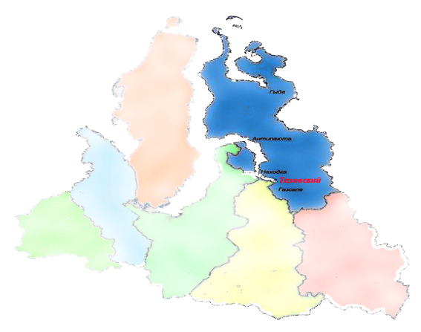
Отчет
об исполнении бюджета
муниципального образования
поселок Тазовский за 2014 год

Slide 2
Доходы бюджета – поступающие в бюджет денежные
средства
Расходы бюджета – выплачиваемые из бюджета
денежные средства
Дефицит бюджета – превышение расходов бюджета
над его доходами
Профицит бюджета – превышение доходов над его
расходами

Slide 3
Показатели исполнения бюджета муниципального
образования поселок Тазовский за 2014 год
Тыс. рублей
Наименование | План на 2014 год | Исполнение за 2014 год | Процент исполнения
Доходы | 474 918 | 478 569 | 100,8
Расходы | 523 427 | 514 825 | 98,4
Дефицит (-) Профицит (+) | - 48 509 | - 36 256

Slide 4
ДОХОДЫ БЮДЖЕТА МУНИЦИПАЛЬНОГО ОБРАЗОВАНИЯ
НАЛОГОВЫЕ ДОХОДЫ
НЕНАЛОГОВЫЕ ДОХОДЫ
БЕЗВОЗМЕЗДНЫЕ ПОСТУПЛЕНИЯ
82 %
5 %
86 %
2 %
13 %
12 %
2013 год
441 495 тыс. руб.
2014 год
478 569 тыс. руб.
В сравнении с 2013 годом в 2014 году доходов поступило больше
на 37 074 тыс. руб.

Slide 5
Поступление доходов в бюджет муниципального образования
по основным источникам за 2012 -2014 годы
Тыс. рублей

Slide 6
Структура доходов бюджета муниципального образования
на 2014 год
Notes:
6

Slide 7
Налоговые доходы муниципального образования
Тыс. рублей
Наименование налога | Исполнено за 2013 год | Утвержденный план на 2014 год | Уточненный план на 2014 год | Исполнено за 2014 год | % к 2013 году | % исполнения к уточненному плану
НДФЛ | 49 804 | 35 268 | 51 608 | 55 869 | 112,2 | 108,3
ЕСХН | 1 | - | 805 | 805 | 805 | 100
Налог на имущество | 663 | 665 | 1 058 | 1 108 | 167,1 | 104,7
Земельный налог | 851 | 967 | 777 | 782 | 91,9 | 100,6
Акцизы | - | 4 988 | 4 988 | 4 017 | - | 80,5
Государственная пошлина | - |  | 469 | 469 | - | 100
ИТОГО | 51 319 | 41 888 | 59 236 | 63 050 | 122,9 | 106,4

Slide 8
Неналоговые доходы бюджета муниципального образования
Тыс. рублей
Наименование дохода | Исполнено за 2012 год | Исполнено за 2013 год | Уточненный план на 2014 год | Исполнено за 2014 год | % к 2012 году | % к 2013 году | % исполнения к уточненному плану
ДОХОДЫ ОТ ИСПОЛЬЗОВАНИЯ ИМУЩЕСТВА, НАХОДЯЩЕГОСЯ В ГОСУДАРСТВЕННОЙ И МУНИЦИПАЛЬНОЙ СОБСТВЕННОСТИ | 6 828 | 6 620 | 18 973 | 19 371 | 284 % | 293 % | 102 %
ДОХОДЫ ОТ ПРОДАЖИ МАТЕРИАЛЬНЫХ И НЕМАТЕРИАЛЬНЫХ АКТИВОВ | 1 304 | 391 | 439 | 439 | - 66 % | 112 % | 100 %
ШТРАФЫ, САНКЦИИ, ВОЗМЕЩЕНИЕ УЩЕРБА | 40 | 447 | 1 840 | 2 045 | 5 112,5% | 457 % | 111 %
ДОХОДЫ ОТ ОКАЗАНИЯ ПЛАТНЫХ УСЛУГ (РАБОТ И КОМПЕНСАЦИИ ЗАТРАТ ГОСУДАРСТВА | 574 | - | - | - | - | - | -
Итого | 8 746 | 7 458 | 21 252 | 21 855 | 250 % | 293 % | 103%
В сравнении с 2012 годом неналоговые поступления увеличились на 13 109 тыс.рублей,
с 2013 годом 14 397 тыс. рублей

Slide 9
Безвозмездные поступления
Тыс.руб.
Наименование | 2012 год | 2013 год | 2014 год | Изменение к 2012 году | Изменение к 2013 году
Дотации бюджетам субъектов Российской Федерации и муниципальных образований | 342 782 | 286 169 | 227 715 | -115 067 | - 58 454
Субвенции бюджетам субъектов Российской Федерации и муниципальных образований | 5 | 5 | 0 | -5 | 5
Иные межбюджетные трансферты | 157 471 | 96 405 | 165 948 | + 8 477 | + 69543
Доходы от возврата остатков субсидий, субвенций и иных межбюджетных трансфертов, имеющих целевое назначение, прошлых лет | 13 738 | 510 | - | - 13 738 | 510
Возврат остатков субсидий, субвенций и иных межбюджетных трансфертов, имеющих целевое назначение, прошлых лет | - 3 117 | -371 | - | + 3117 | + 371
Итого безвозмездных поступлений | 510 879 | 382 718 | 393 663 | - 117 216 | + 10 945
В сравнении с 2012 годом безвозмездные поступления
уменьшились на 117 216 тыс.рублей

Slide 10
Расходы бюджета муниципального образования поселок Тазовский в функциональном разрезе

Slide 11
Распределение бюджетных ассигнований по разделам и подразделам
классификации расходов бюджета муниципального образования
Тыс.руб.
Наименование | Раздел | Подраздел | 2013 год | 2014 год | Изменения
Общегосударственные вопросы | 01 |  | 47 662 | 61 303 | + 13 641
Функционирование высшего должностного лица субъекта Российской Федерации и муниципального образования | 01 | 02 | 5 933 | 7 276 | + 1 343
Функционирование Правительства Российской Федерации, высших исполнительных органов государственной власти субъектов Российской Федерации, местных администраций | 01 | 04 | 40 607 | 49 276 | + 8669
Обеспечение деятельности финансовых, налоговых и таможенных органов и органов финансового (финансово-бюджетного) надзора | 01 | 06 | - | 124 | + 124
Резервные фонды | 01 | 11 | - | - | -
Другие общегосударственные вопросы | 01 | 13 | 1 122 | 4 627 | + 3 505
Другие вопросы в области национальной безопасности и правоохранительной деятельности | 03 | 14 | - | 250 | +250
Национальная экономика | 04 |  | 155 309 | 207 592 | + 52 283
Транспорт | 04 | 08 | 26 676 | 31 616 | + 4940
Дорожное хозяйство (дорожные фонды) | 04 | 09 | 127 440 | 175 976 | +48 536
Жилищно-коммунальное хозяйство | 05 |  | 188 553 | 206 396 | + 17 843
Жилищное хозяйство | 05 | 01 | 25 017 | 63 450 | + 38 433
Коммунальное хозяйство | 05 | 02 | 14 530 | 24 366 | + 9836
Благоустройство | 05 | 03 | 149 065 | 118 580 | - 30485
Образование | 07 |  | 58 | 61 | + 3
Молодежная политика и оздоровление детей | 07 | 07 | 58 | 61 | +3
Культура, кинематография | 08 |  | 11 873 | 15 976 | + 4 103
Культура | 08 | 01 | 11 873 | 15 976 | + 4103
Социальная политика | 10 |  | 8 180 | 4 929 | -3 251
Социальное обеспечение населения | 10 | 03 | 1 889 | 45 | 1844
Другие вопросы в области социальной политики | 10 | 06 | 6 291 | 4 884 | 1407
Физическая культура и спорт | 11 |  | 17 939 | 18 318 | + 379
Физическая культура | 11 | 01 | 17 939 | 18 318 | + 379
ВСЕГО |  |  | 429 574 | 514 825 | + 85 251
Notes:
11

Slide 12
Исполнение бюджета муниципального образования за 2014 год в разрезе муниципальных программ и непрограммных направлений муниципального образования поселок Тазовский
Наименование муниципальных программ | Уточненный план | Сумма, тыс. рублей | % исполнения
«Муниципальная программа «Комплексное развитие муниципального образования поселок Тазовский на 2014-2016 годы» | 66 686 | 65 889 | 98,8 %
Муниципальная программа «Основные направления развития культуры, физической культуры и спорта, повышение эффективности реализации молодежной политики» | 34 400 | 34 400 | 100 %
Муниципальная программа «Повышение комфортности и безопасности населения поселка Тазовский на 2014-2016 годы» | 209 738 | 207 842 | 99,1 %
Муниципальная программа «Проведение капитального ремонта муниципального жилищного фонда, повышение уровня благоустройства муниципального жилищного фонда, проведение капитального ремонта многоквартирных домов, повышение уровня благоустройства многоквартирных домов, расположенных на территории муниципального образования поселок Тазовский» | 42 375 | 42 254 | 99,7 %
Муниципальная программа "Обеспечение качественными услугами жилищно-коммунального хозяйства населения муниципального образования поселок Тазовский на 2014-2016 годы" | 169 619 | 164 142 | 96,8 %
Непрограммная часть | 609 | 298 | 48,9 %

Slide 13
Муниципальная программа
«Комплексное развитие муниципального образования
поселок Тазовский на 2014-2016 годы»
Ответственный исполнитель:
Администрация поселка Тазовский
Цель муниципальной программы
Совершенствование деятельности органов местного самоуправления муниципального образования поселок Тазовский
Подпрограммы
Совершенствование и развитие муниципальной службы в муниципальном образовании поселок Тазовский
Финансовое обеспечение расходов на осуществление государственных полномочий
Модернизация, содержание и сохранение муниципального имущества
Проведение работ по уточнению записей в похозяйственных книгах в муниципальном образовании поселок Тазовский
Обеспечение реализации муниципальной программы
)
На реализацию муниципальной программы затрачено бюджетных средств в сумме 65 889 тыс. рублей

Slide 14
Муниципальная программа «Основные направления развития культуры,
физической культуры и спорта,
повышение эффективности реализации молодежной политики»
Ответственный исполнитель:
Администрация поселка Тазовский
ЦЕЛЬ МУНИЦИПАЛЬНОЙ ПРОГРАММЫ
Организация библиотечного, информационного и справочно-библиографического обслуживания пользователей библиотек, формирование библиотечного фонда на различных носителях с учетом образовательных потребностей и культурных запросов населения, обеспечение его сохранности.
Укрепление здоровья населения, вовлечение населения в занятие физической культурой и спортом, обеспечение возможности проведения активного досуга.
Подпрограммы
«Основные направления развития культуры в муниципальном образовании поселок Тазовский»
Организация и осуществление мероприятий по работе с детьми и молодежью
Обеспечение мер социальной поддержки в сфере физической культуры и спорта
«Развитие физической культуры и спорта, в муниципальном образовании поселок Тазовский»
На реализацию муниципальной программы затрачено бюджетных средств в сумме 34 400 тыс. рублей

Slide 15
Муниципальная программа
«Повышение комфортности и безопасности населения поселка Тазовский на 2014-2016 годы»
Ответственный исполнитель:
Администрация поселка Тазовский
Цель муниципальной программы
Повышение комфортности и безопасности населения поселка Тазовский на 2014-2016 годы
Подпрограммы:
Организация пассажирских перевозок и багажа на территории муниципального образования поселок Тазовский – ПЕРЕВЕЗЕНО - 303 164 пассажиров, осуществлено -15 963 рейсов
«Комплексные меры по противодействию экстремизму и профилактике терроризма на территории муниципального образования поселок Тазовский – арендовано помещение для ДНД
Повышение безопасности дорожного движения
в поселке Тазовский – обслуживание светофора, монтаж / демонтаж дорожных неровностей
Дорожный фонд муниципального образования поселок Тазовский.
На реализацию муниципальной программы затрачено бюджетных средств в сумме 209 724 тыс. рублей

Slide 16
Направление средств Подпрограммы «Дорожный фонд муниципального образования поселок Тазовский»
Тыс. рублей
№ п/п | Наименование мероприятий | Ед. изм. | Протяженность/Площадь | Сумма
1. | Содержание автомобильных дорог общего пользования местного значения | км | 29,463 | 60 306
2. | Капитальный ремонт автомобильной дороги по ул. Пушкина | м2 | 11 280 | 104 950
3. | Текущий ремонт автомобильной дороги (ул. Северная, Пристанская, Колхозная 7А, Почтовая (район музея), «Спуск» от ул. Нагорная, мкр. Маргулова, ул. Калинина (подъезд к хирургии), мкр. Геолог, ул. Кирова, ул. Подшибякина, в р-не ж/д №2 мкр. Геолог, спуск от здания ЗАГС до здания РОВД, ул. Заводская, | м2 | 2 836 | 6 855
4. | Устройство подъезда к д/с Солнышко | м2 | 780 | 2 919
Всего расходов |  |  |  | 175 030

Slide 17
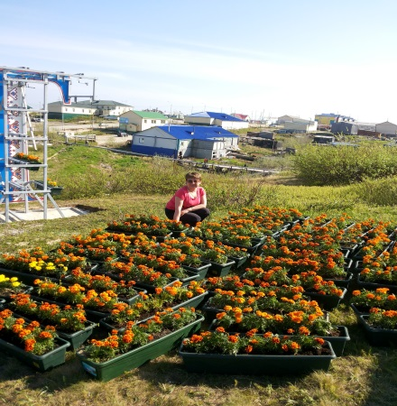
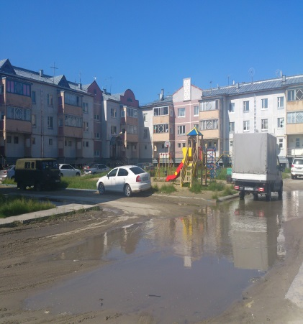
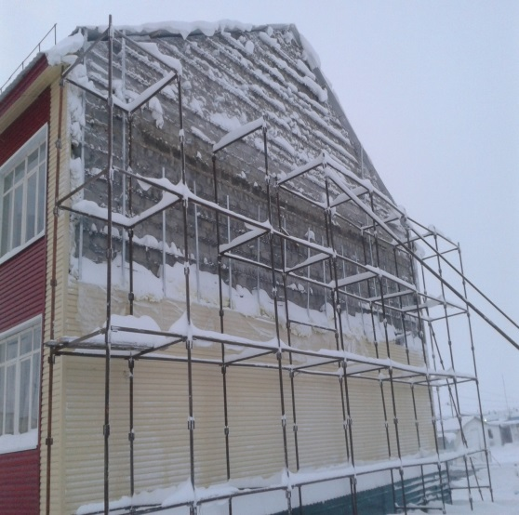
Расходы бюджета муниципального образования на жилищно-коммунальное хозяйство за 2012-2014 годы, тыс. рублей
Основной целью реализации жилищно-коммунальной политики является создание условий для комплексного развития жилищной сферы, обеспечение качественными жилищно-коммунальными услугами населения поселка, благоустройство территории муниципального образования.
Жилищная политика поселка направлена на создание условий для обеспечения населения доступным, качественным и благоустроенным жильем.
Коммунальное хозяйство направлено на создание современной и надежной инфраструктуры, обеспечивающей возможности для экономического развития и комфортному условию проживания.
Благоустройство территории — это целый комплекс работ, позволяющий изменить исходный ландшафт и озеленить территорию муниципального образования.

Slide 18
Муниципальная программа
«Проведение капитального ремонта муниципального жилищного фонда, повышение уровня благоустройства муниципального жилищного фонда, проведение капитального ремонта многоквартирных домов, повышение уровня благоустройства многоквартирных домов, расположенных на территории муниципального образования поселок Тазовский, в 2014 году»
Ответственный исполнитель:
Администрация поселка Тазовский
Цель муниципальной программы:
Создание безопасных и благоприятных условий проживания граждан;
Внедрение и реализация модернизационных, инновационных и ресурсосберегающих технологий
Результаты реализации программы
Проведен текущий ремонт дома № 4 по ул. Пристанская (после пожара) 256,5 м2, ремонт квартиры № 14 по ул. мкр. Геолог – ИСПОЛЬЗОВАНО СРЕДСТВ В СУММЕ – 2065 тыс. руб.
Капитальный ремонт дома № 45 по ул. Пушкина 45 – 407,4 м2. ИСПОЛЬЗОВАНО СРЕДСТВ В СУММЕ 15 838 тыс. руб.
Капитальный ремонт жилищного фонда дом № 43 по ул. Пушкина, № 6 «А» по ул. Калинина. ПРЕДОСТАВЛЕНО СУБСИДИЙ НА СУММУ – 24 352 ТЫС. РУБ.
На реализацию муниципальной программы затрачено бюджетных средств всего в сумме 42 255 тыс. рублей

Slide 19
Муниципальная программа «Обеспечение качественными услугами жилищно-коммунального хозяйства на 2014-2016 годы»
Ответственный исполнитель Администрация поселка Тазовский
Цель муниципальной программы:
Улучшение состояния коммунальной инфраструктуры, повышение качества услуг в сфере коммунального обслуживания населения, сокращение расходной части бюджета на энергообеспечение за счет выявления нерационального использования энергоресурсов и повышения эффективности их использования, снижение негативного воздействия на окружающую среду отходов производства и потребления, повышение уровня благоустройства и озеленения территории поселка Тазовский
Подпрограммы:
«Развитие системы обращения с отходами в муниципальном образовании поселок Тазовский в 2014-2016 годах»
«Комплексное развитие систем коммунальной инфраструктуры муниципального образования поселок Тазовский на период до 2015 года»
«Благоустройство и озеленение территории поселка муниципального образования поселок Тазовский на 2014 год и плановый период 2015-2016 годов»
На реализацию муниципальной программы затрачено бюджетных средств всего в сумме 169 619 тыс. рублей

Slide 20
РАСХОДЫ БЮДЖЕТА МУНИЦИПАЛЬНОГО ОБРАЗОВАНИЯ
ПОСЕЛОК ТАЗОВСКИЙ НА БЛАГОУСТРОЙСТВО
за период 2012-2014 годы
Тыс.руб
№ п/п | Наименование мероприятий | 2012 год | 2013 год | 2014 год
1. | Уличное освещение | 20 130 | 11 398 | 15 984
2. | Озеленение | 369 | 3 500 | 1 928
3. | Содержание мест захоронений | 6 460 | 200 | 496
4. | Праздничные мероприятия | 7 208 | 3 173 | 16 717
5. | Содержание земель соц. культурного назначения | 253 | 318 | 7 957
6. | Санитарная очистка | 730 | 2 467 | 2 356
7. | Пожарная безопасность | 15 826 | 12 763 | 17 877
8. | Очистка территории | 18 881 | 21 097 | 24 441
9. | Детские площадки | 49 942 | 15 203 | 3 211
10. | Прочие мероприятия | 44 828 | 27 134 | 25 543
11. | Содержание и ремонт автомобильных дорог | 62 088 | 51 753 | -
12. | Капитальный ремонт автомобильной дороги | 89 283 | - | -
ИТОГО |  | 315 998 | 149 006 | 116 510

Slide 21
Непрограммные направления деятельности
Направления:
Обеспечение исполнения соглашения о передаче полномочий по осуществлению внешнего муниципального финансового контроля в сумме 124 тыс. руб.
Единовременное вознаграждение «Почетная грамота Главы муниципального образования» израсходованы средства в сумме 35 тыс. рублей
Средства резервного фонда в сумме 139 тыс. рублей направлены на приобретение материалов для размещения пункта временного пребывания граждан при чрезвычайных ситуациях

Slide 22
Спасибо за внимание!

